Slide 1
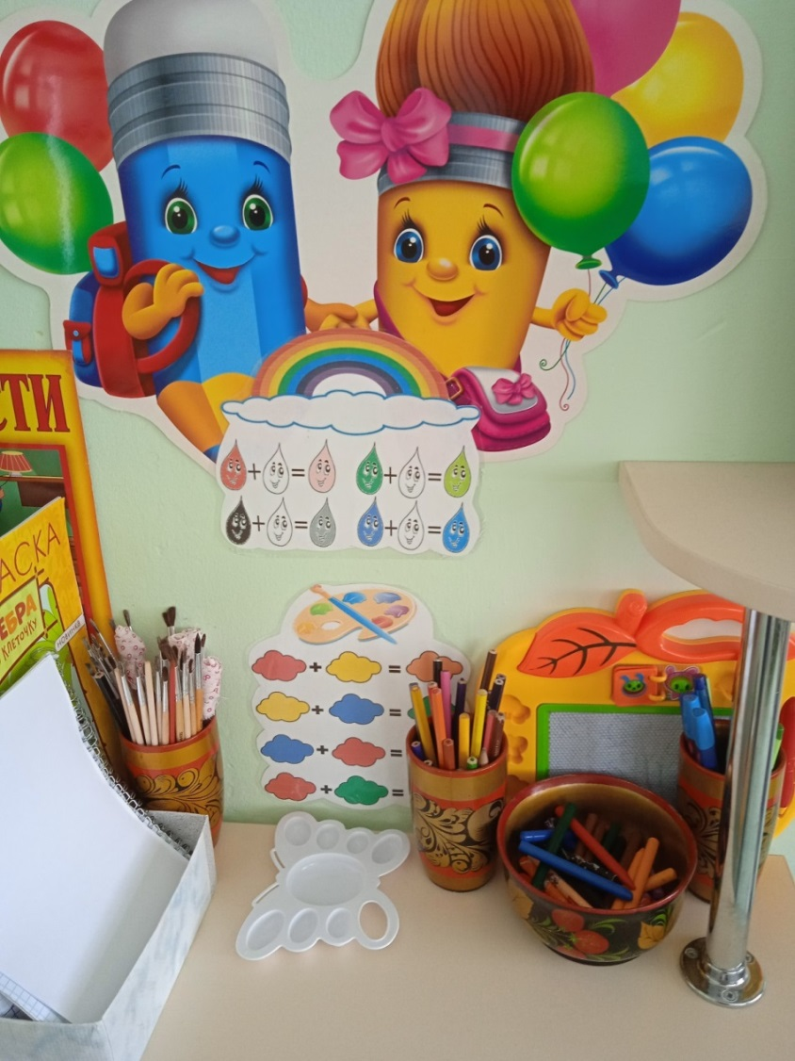
Муниципальное бюджетное дошкольное образовательное учреждение «Детский сад №75» компенсирующего вида
Речевое развитие детей старшего дошкольного возраста в процессе изобразительной деятельности
Кутякова Инна Сергеевна

Slide 2
Уровень развития речи детей напрямую зависит от сформированности тонких движений пальцев рук. Доказано, что движения пальцев рук стимулируют деятельность центральной нервной системы и ускоряют развитие речи ребенка. Рисуя, ребенок усваивает названий форм, цветов, их оттенков, пространственных обозначений; высказывания в процессе наблюдений за предметами и явлениями при обследовании предметов, а также при рассматривании иллюстраций, репродукций с картин художников положительно влияют на расширение словарного запаса и формирование связной речи. Так, дидактические игры “Что в руке”, “Подбери предмет”, “Найди такой же”, «Найди отличия» перед рисованием овощей и фруктов помогают научить ребенка различать предметы по форме и по цвету, а с помощью операции сравнения однородных и разных по цвету предметов у ребенка формируется навык согласования прилагательных с существительными разных родов: “У меня огурец – зеленый, овальный. У меня капуста – зеленая, круглая” Дидактическая игра применяется для закрепления знаний об окружающем и соответствующего словаря, тренировки речевых умений и навыков (построить фразу, изменить слово, составить рассказ и т. д.). Следует учить ребенка толково, обстоятельно объяснять правила игры товарищам, которые с ними не знакомы; организовывать общие разговоры — воспоминания об играх. Все это хороший путь к развитию речи.

Slide 3
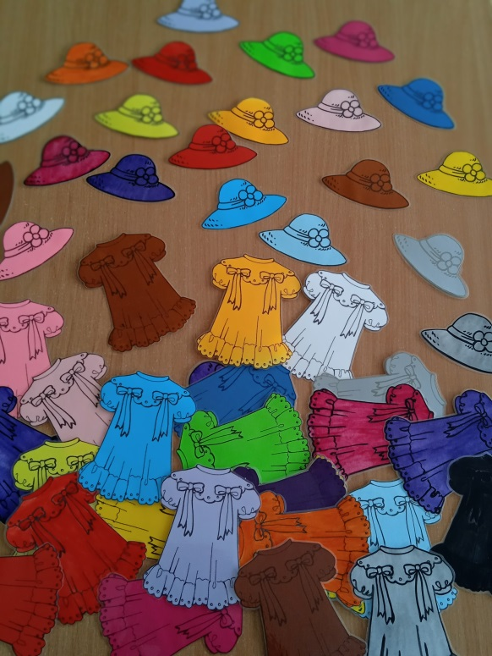
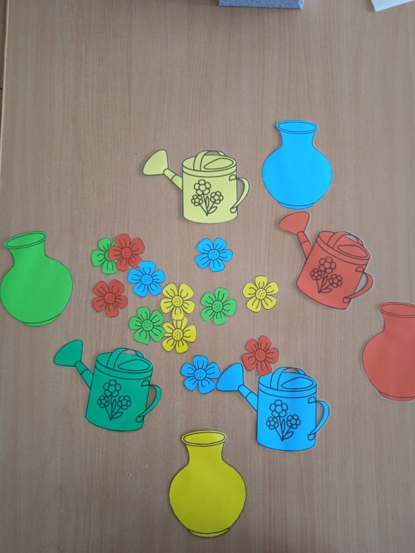
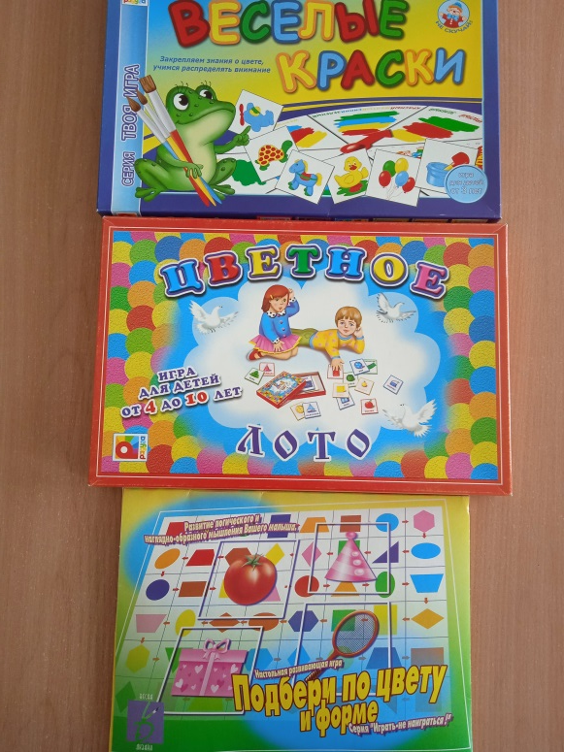
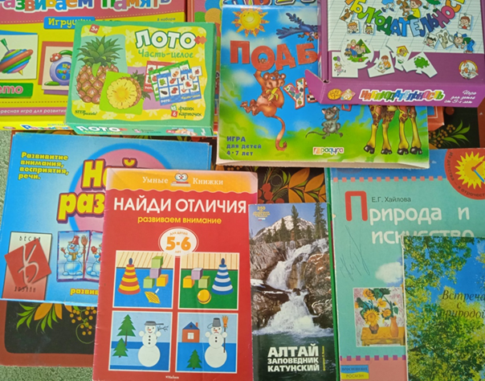

Slide 4
Можно использовать прием составления книг по знакомым сказкам и рассказам. Ребёнок и взрослый рисуют эпизоды из сказки на отдельном листе. Затем взрослый составляет из детских рисунков сюжеты, а ребенок поочерёдно рассказывает об изображённом эпизоде. Такие занятия способствуют развитию речи, умению грамматически правильно строить предложение.
Сказка : «Заюшкина избушка»

Slide 5
Прием «незавершенный рисунок», который незаменим для развития творческих способностей и в рисовании, и в развитии речи. Незаконченные фигурки можно превращать во что угодно: в космический корабль, горы, растения, обитателей планеты, космонавтов и т.д.

Slide 6
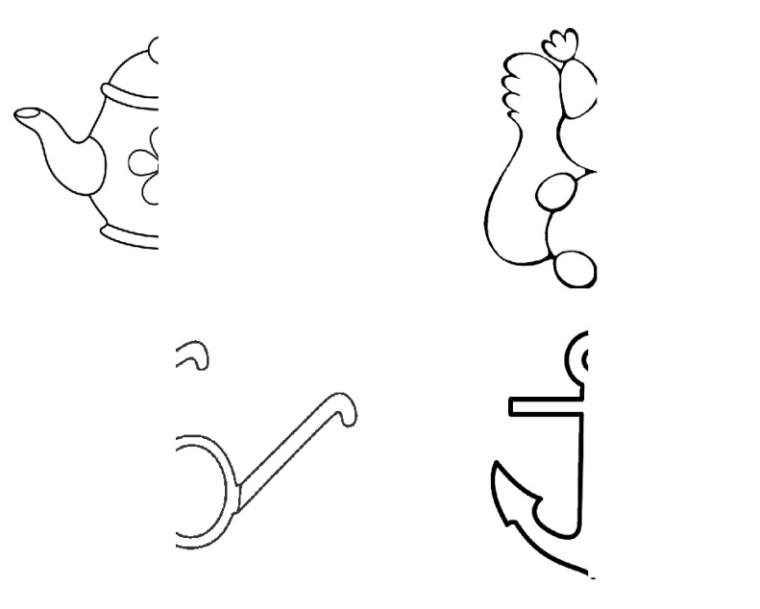
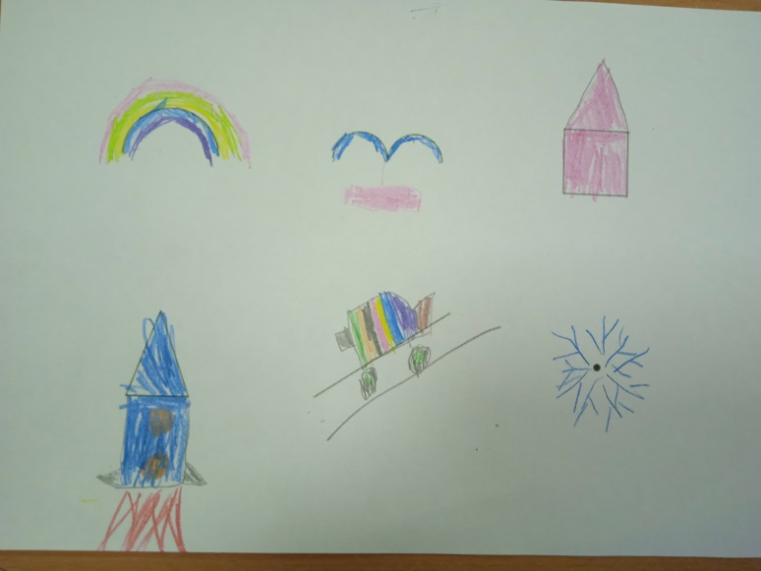
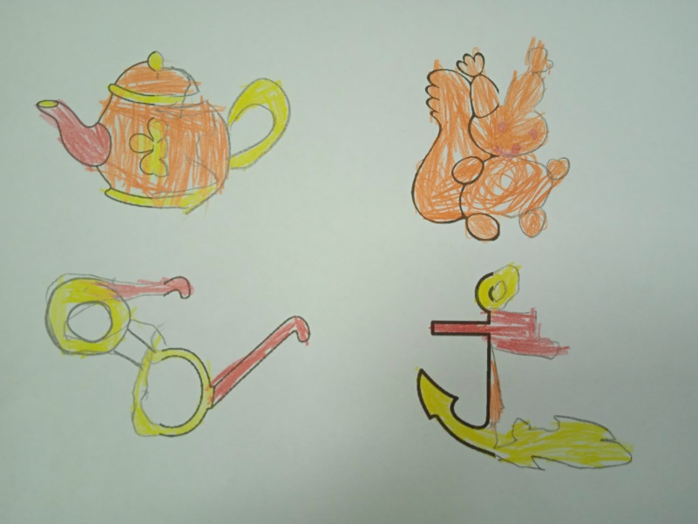

Slide 7
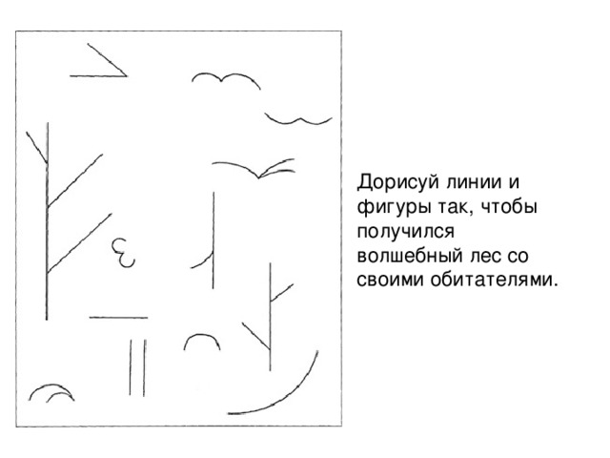
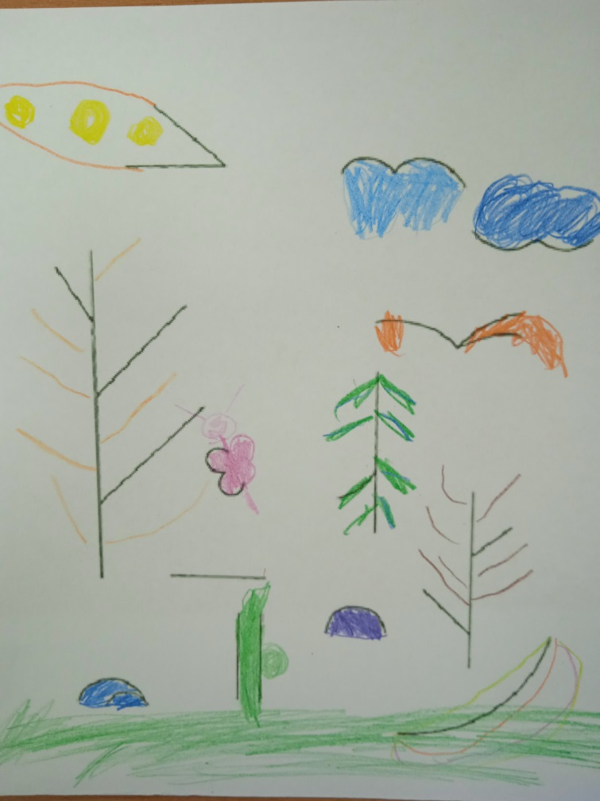

Slide 8
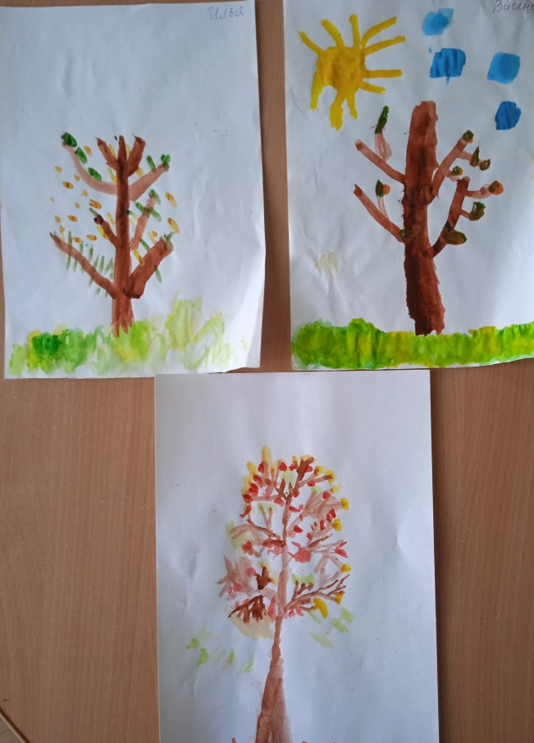
На прогулке с ребенком акцентируйте внимание на разнообразие форм, строение, цвета деревьев и кустарников. Предложите сравнивать природу в разную погоду и разное время года, а дома нарисовать увиденное. Здесь уместен прием– игра “Слово на ладошке”: – “Я ладошку раскрываю, слово твоё принимаю”. С помощью этого приема у ребенка обогащается описательный словарь. Так, во время прохождения лексической темы “Осень” на занятии по рисованию в старшей группе перед тем, как рисовать дерево, дети “складывали” на ладошку “красивые слова об осенних листьях”: багряные, золотые, легкие, воздушные, лапчатые, разноцветные, листопадные. Попробуйте такой прием и дома.

Slide 9
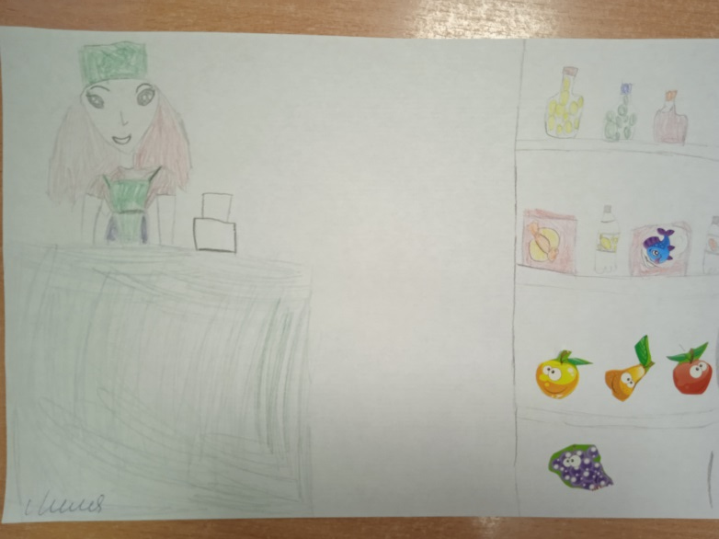
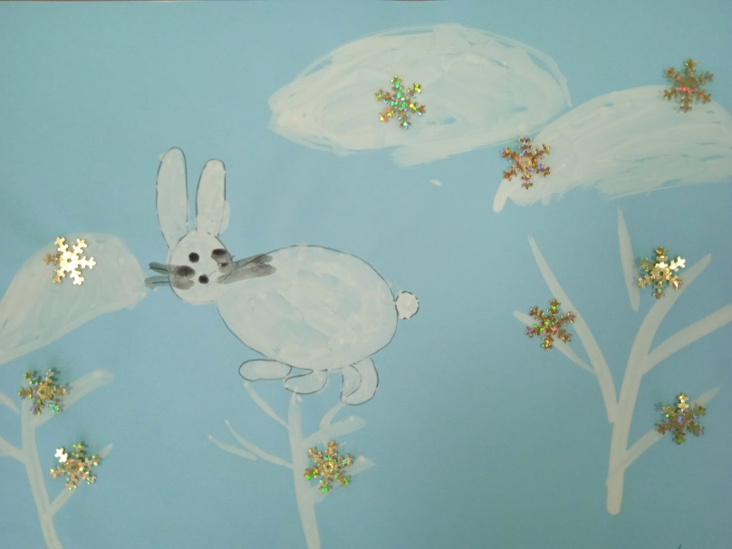
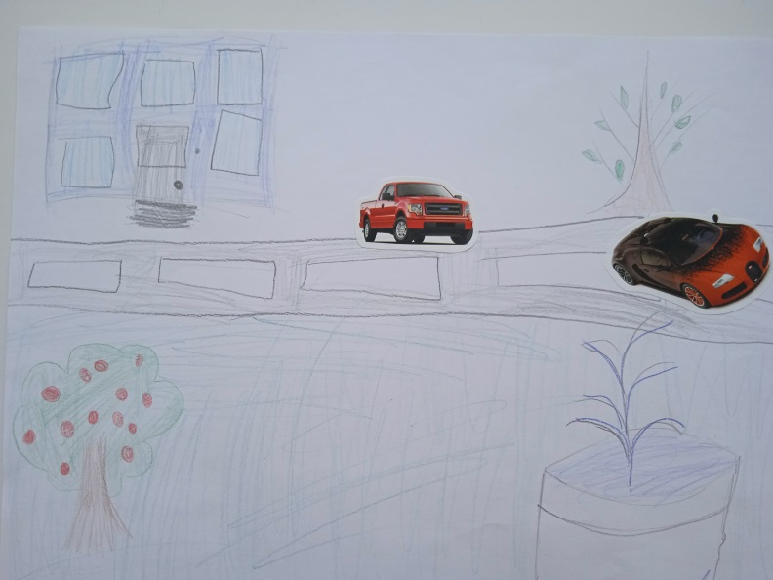
Некоторые дети не умеют ждать, быстро утомляются, можно использовать прием с наклейками, он позволяет облегчить и ускорить процесс создания сюжетной картинки, поддерживает интерес к рисованию. Например: - «Магазин»: рисует многочисленные полки, холодильник, за прилавком стоит продавец, затем полки наполняются фруктами, овощами; - «Город»: рисует дома, газон, деревья, дорогу, затем можно добавить машину; - «Зимний лес»: рисует кусты, сугробы, зайца, затем добавить волшебные снежинки, их можно посчитать, рассказать , где они расположены…

Slide 10
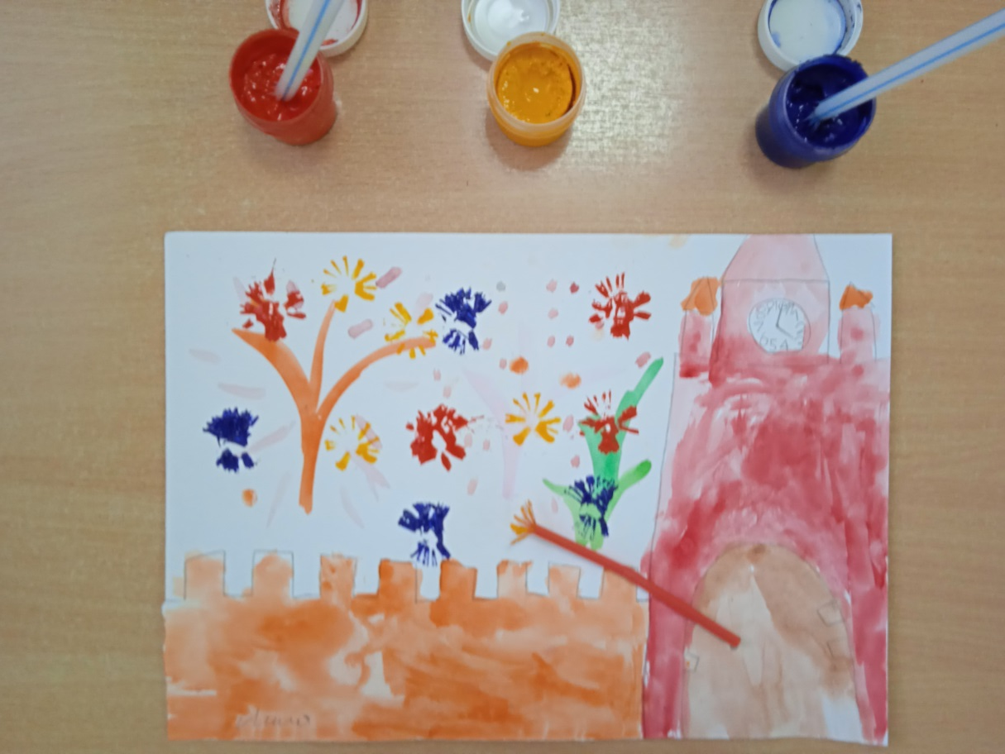
Детям очень нравятся , когда добавляем элементы нетрадиционного рисования, например: -Рисование при помощи валика(получение звездного неба); - Рисование салюта, при помощи коктейльных трубочек.

Slide 11
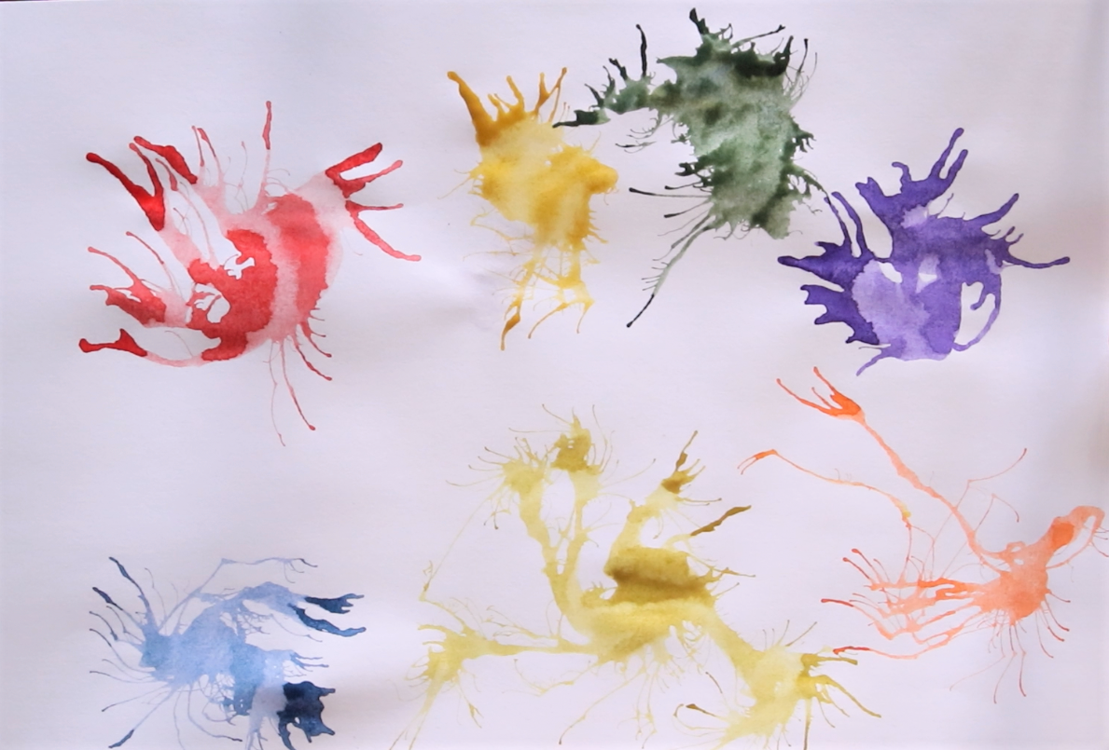
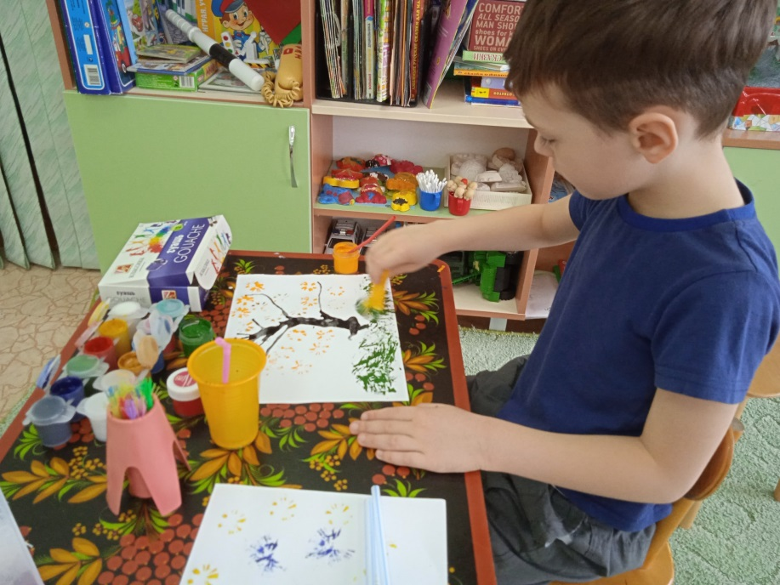
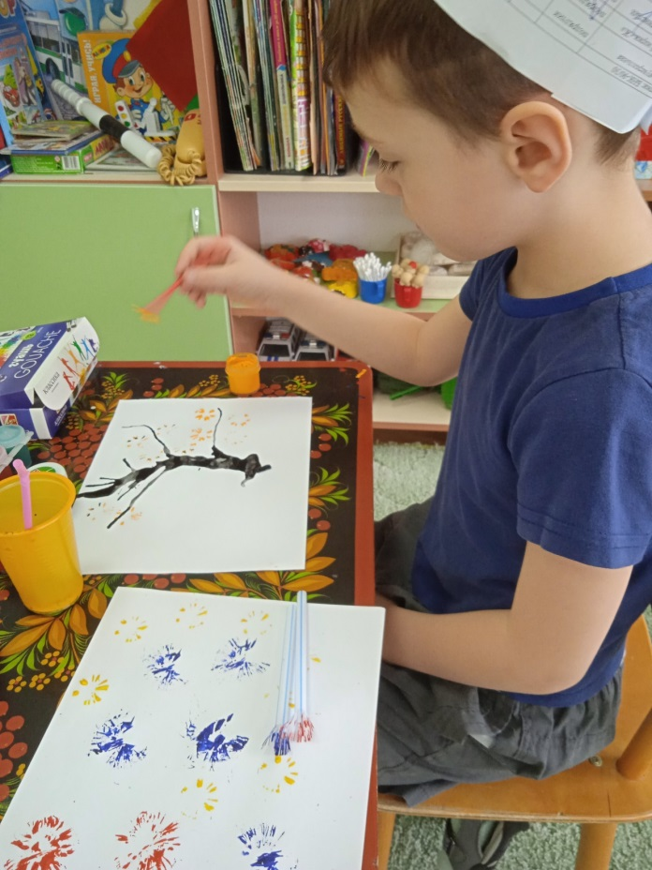
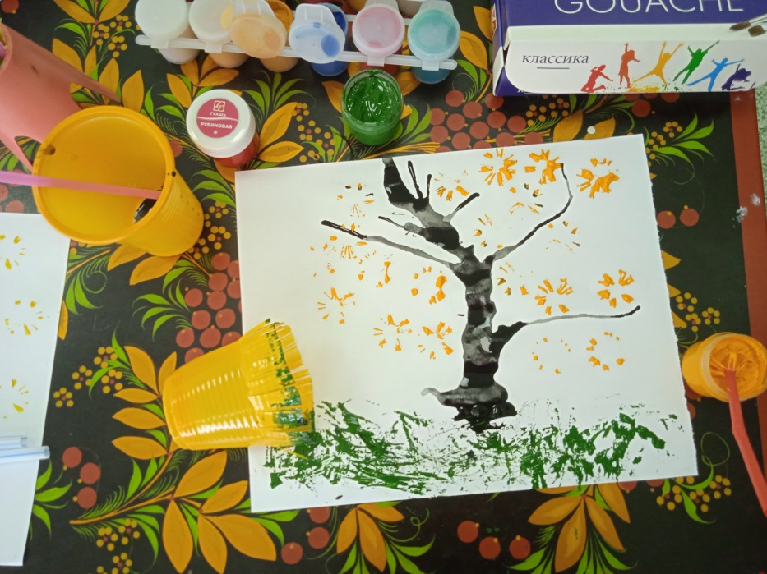
-Кляксография (выдувание из коктейльных трубочек); -рисование разрезными стаканчиками.

Slide 12
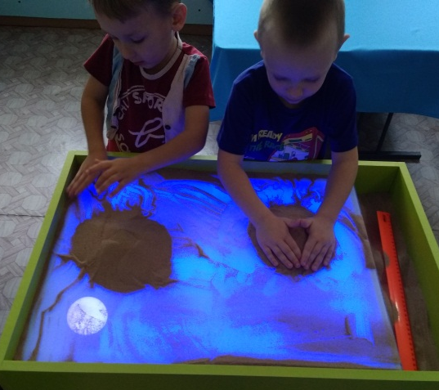
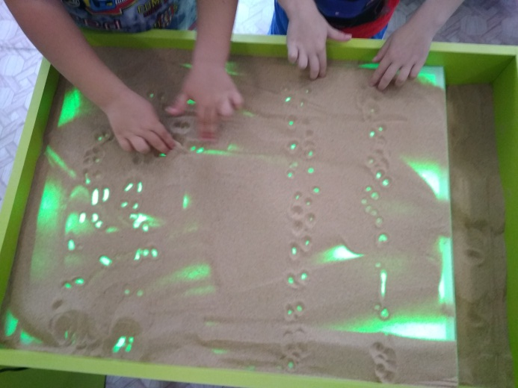
Сочинение сказок (историй) и прорисовывание их на песочном столе или летом в песочнице. Дома можно использовать манную крупу.

Slide 13
Занимаясь рисованием дети привыкают словами выражать свои чувства. Когда видите детский рисунок спросите автора: О чем это рисунок, как он называется, какая ситуация изображена? Куда стремятся герои картины? Это поможет ребенку облечь в слова свои переживания. Привычка рассказывать историю об эмоциональных ситуациях. Как одно явление и событие привело к другому событию и что испытывали при этом участники — дополнительный способ осознавать и безопасно выражать свои эмоции. Когда ребенок рассказывает историю о важных для него событиях, то они еще раз осмысляются и становятся менее острыми, автор относится к этим явлениям гораздо более спокойно. При рисовании образуются две прекрасные привычки: 1. Безопасно выражать свои эмоции. 2. Рассказывать о событиях, которые вызывали острые эмоции. Истории помогают пережить волнующие события смотря на них со стороны, это помогает осмыслить происшедшее, сделать важные и полезные выводы.

Slide 14
Работа с эмоциями и чувствами у детей с помощью рисования. При знакомстве детей различными эмоциями можно использовать упражнение на ассоциации. 1. Вначале с ребенком проводится беседа о какой-то одной эмоции. Например: «Радость» и просим ответить на вопрос: «Что для тебя радость?» 2. Затем ребенку необходимо придумать ассоциации. Варианты: • Каким животным может быть твоя радость • Каким звуком… • Каким цветом… • Каким блюдом… • Каким сказочным персонажем… • Какой погодой… • Каким временем года… • Каким растением… • С каким человеком ассоциируется… После того как все рисунки нарисованы, проводится обсуждение. • Если рисовали положительное чувство, то эти рисунки можно использовать как ресурсы для повышения настроения. Например, когда ребенок подавлен, у него плохое настроение, ему предлагают вспомнить, посмотреть на рисунок и решить, что доставляет радость.

Slide 15
Одна из важных задач детского сада — подготовка детей к школе. Эта задача решается достаточно концентрированно и полно на занятиях изобразительной деятельности. Во время занятий по изобразительной деятельности дошкольники практически получают конкретные представления о различной объемной форме, величине предметов; учатся понимать слова, обозначающие положение в пространстве: вверху, внизу, сзади, слева, справа. Развитие движений пальцев рук влияют на способность ребёнка к письму. Многолетняя практика работы Н.С. Жуковой, Е.М. Мастюковой, Т.Б. Филичевой показала, что для развития мелкой моторики очень полезно штриховать, закрашивать, рисовать карандашами. Для координации движений детей компенсирующей группы они предлагали использовать штриховку. Штриховку можно выполнять сплошной, пунктирной или волнистой линией. Но, пожалуй, самое увлекательное занятие — заштриховывать несколько предметов на одном рисунке. Главным выразительным средством на занятиях, по их мнению, является линия. Она наносится на бумагу различными инструментами: шариковой или гелевой ручкой, цветным или простым карандашом разной твердости, фломастером, специальным угольным стержнем, восковым мелом, пастелью, твердыми материалами, беличьей или колонковой кистью при работе с гуашью, акварелью или тушью на разные поверхности, что даёт тактильное развитие и развивает речевые центры коры головного мозга.

Slide 16
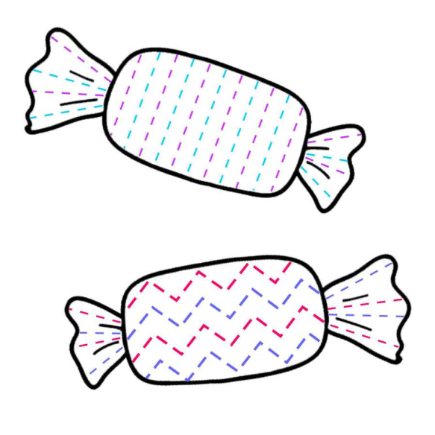
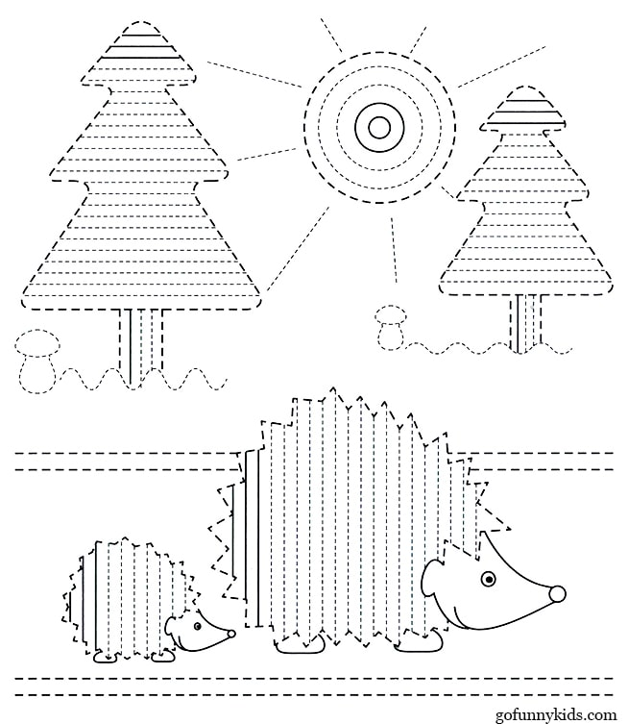
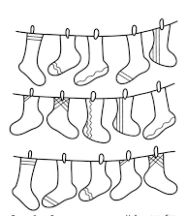

Slide 17
Дети очень любят свои рисунки, гордятся ими, показывая и рассказывая о своих «произведениях искусства». Не выбрасывайте рисунки детей, создайте папку, где он будет хранить свое творчество. Вам будет интересно вместе пересмотреть эти рисунки, через некоторое время. Изобразительная деятельность – благодатная почва для развития речи детей, ведь человек усваивает 10% - из того, что слышит, 50% - из того, что видит, 90% - из того, что делает. Изодеятельность позволяет развивать творческие возможности ребенка. Дети получают знания, умения, навыки, учатся познавать мир и осознавать себя и свое место в нём. Изобразительная деятельность выступает как специфическое образное средство познания действительности, поэтому имеет большое значение для умственного развития детей. В свою очередь умственное воспитание ребенка теснейшим образом связано с развитием речи. СПАСИБО ЗА ВНИМАНИЕ!

